Slide 1

PENERAPAN LIGHT GRADIENT BOOSTING MACHINE (LIGHTGBM) UNTUK PREDIKSI NILAI EXPECTED GOALS (xG) DALAM ANALISIS SEPAK BOLA
Fadhil Raihan Akbar
NIM. 11210930000101
Dosen Pembimbing 1
Dr. Qurrotul Aini, MT.
Dosen Pembimbing 2
Nida'ul Hasanati, S.T.,MMSI.

Slide 2
Al-Alaq 1-5
ٱقْرَأْ بِٱسْمِ رَبِّكَ ٱلَّذِى خَلَقَ ١خَلَقَ ٱلْإِنسَـٰنَ مِنْ عَلَقٍ ٢ٱقْرَأْ وَرَبُّكَ ٱلْأَكْرَمُ ٣ٱلَّذِى عَلَّمَ بِٱلْقَلَمِ ٤عَلَّمَ ٱلْإِنسَـٰنَ مَا لَمْ يَعْلَمْ ٥
1. Bacalah dengan (menyebut) nama Tuhanmu yang menciptakan 2. Dia telah menciptakan manusia dari segumpal darah 3. Bacalah, dan Tuhanmulah Yang Mahamulia 4. Yang mengajar (manusia) dengan pena 5. Dia mengajarkan manusia apa yang tidak diketahuinya.

Slide 3
Agenda Presentasi
PENDAHULUAN
TINJAUAN PUSTAKA
METODOLOGI PENELITIAN
HASIL DAN PEMBAHASAN
PENUTUP

Slide 4
PENDAHULUAN

Slide 5
Latar Belakang
Transformasi industri sepak bola telah mengubah aturan main: Siapa yang menguasai data, maka dia memegang kunci kemenangan.

Slide 6

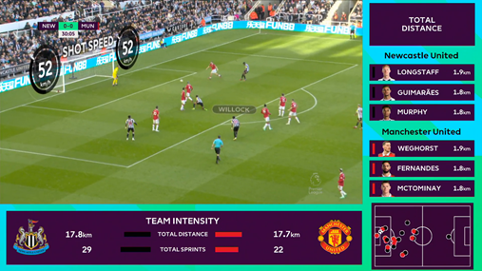
Latar Belakang

Slide 7
Latar Belakang
Sepak bola modern & Data-Driven Decision Making
Data -> Information -> Knowledge -> Wisdom
Good Analytics/Data = Good Decision Making = Profit

Slide 8
Latar Belakang
Olahraga Sepak Bola, Tim yang paling banyak mencetak Gol Adalah pemenang.
Klub = Direksi -> Tim Kepelatihan -> Pemain
Direksi = Keuangan, Profit dan Pengambil Keputusan atas Pelatih
Tim Kepelatihan = Analysis, Tactical dan Pengambil Keputusan atas Pemain
Pemain = Pelaksana Sistem Tactical

Slide 9
Latar Belakang
Good Tactics = Good Analytics = Good Metrics = Good Models
Expected Goals (xG) adalah sebuah indikator statistic atau metrik yang mengukur probabilitas sebuah tembakan untuk dikonversi menjadi gol, yang dapat membantu dalam mengoptimalkan rencana permainan dan memprediksi hasil pertandingan (Khrapach & Siryi, 2024).
xG adalah sebuah metrik analisis bukan semata-mata prediksi pertandingan!
xG adalah alat yang efektif untuk mengevaluasi performa pemain/tim.

Slide 10
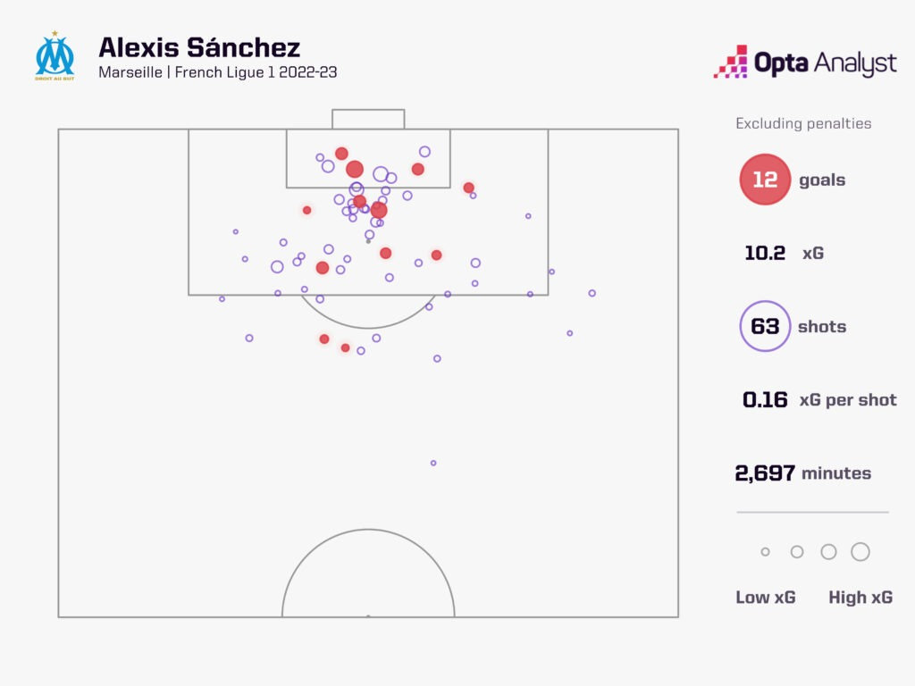
Latar Belakang
xG tinggi = seharusnya gol, xG rendah = seharusnya tidak gol
Sepak bola adalah olahraga dengan penuh keajaiban
Kejadian gol pada nilai xG rendah menandakan kualitas individu pemain

Slide 11
Latar Belakang
Masalah pada Pemodelan xG.
Data Sepak Bola yang Non-Linear.
Model Linear Underperform.
Model Non-Linear (Kompleksitas Tinggi) kinerja tinggi, efisiensi komputasi menurun.

Slide 12
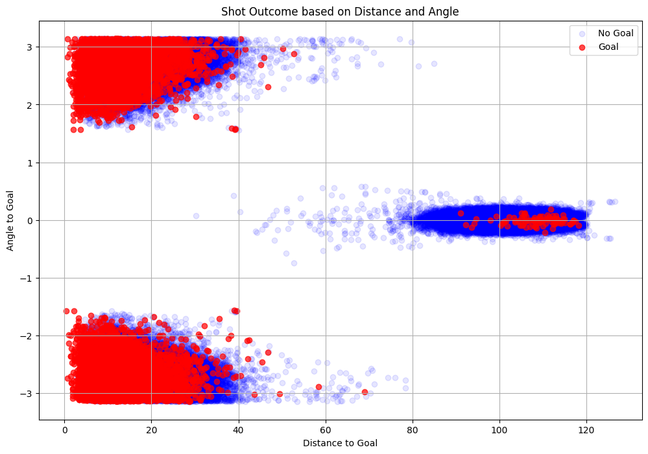
Visualisasi Hubungan Non-Linear Data Sepak Bola (StatsBomb, 2022)

Slide 13
Metrik Evaluasi | Model Non-Linear (MLP) | Model Linear (Regresi Logistik)
ROC AUC | 0.87 | 0.82
Brier Score | 0.076 | 0.081
Log-Loss | 0.262 | 0.280
F1-Score | 0.41 | 0.34

Slide 14
Tingkat Kompleksitas | Model/Algoritma | Dataset | Waktu Pelatihan
Rendah | SVM | Gabungan (e.g., MNIST: 70.000 data) | 20,5 detik
Menengah | XGBoost | Lalu Lintas (~2,8 juta data) | 60 menit
Tinggi | Neural Network (Sederhana/MLP) | Gabungan (e.g., MNIST: 70.000 data) | 100,8 detik
Tinggi | Feed-Forward NN | Lalu Lintas (~2,8 juta data) | 120 menit

Slide 15
Latar Belakang
Model yang memiliki kinerja tinggi
Model yang efesien (cepat) dalam komputasi

Slide 16
Latar Belakang
Light Gradient Boosting Machine.
Mempertahankan akurasi seperti model kompleks dan non-linear lain.
Meningkatkan efesiensi komputasi dengan sangat baik.

Slide 17
Studi Kasus / Dataset | Model Pembanding | Nilai Akurasi Model LightGBM | Nilai Akurasi Model Pembanding | Sumber
Klasifikasi Indeks Pembangunan Manusia (IPM) Indonesia | XGBoost | 0,944 | 0,931 | Indah et al. (2025)
Human Activity Recognition (Sensor Smartphone) | XGBoost | 97,23% | 96,67% | Türkmen & Sezen (2024)

Slide 18
Dataset | LightGBM (detik) | GBM (detik) | XGBoost (detik) | CatBoost (detik)
Heart Disease | 0,583 | 1,417 | 60,449 | 4,143
Mushrooms | 6,432 | 11,659 | 45,696 | 13,889
Breast Cancer | 0,722 | 5,296 | 85,364 | 53,840
Leukemia | 3,010 | 32,633 | 51,568 | 375,332

Slide 19
Identifikasi Masalah
Model yang umum digunakan (Model linear seperti Regresi Logistik) kesulitan menangkap pola data yang kompleks (non-linear) dalam sepak bola.
Namun, algoritma yang lebih baik menangkap pola data non-linear seringkali tidak efisien dan lambat saat dihadapkan pada volume data yang besar.

Slide 20
Rumusan Masalah
Bagaimana LightGBM dapat meningkatkan akurasi prediksi xG?
Seberapa efisien LightGBM dalam memproses data untuk prediksi xG?

Slide 21
Batasan Masalah
Penelitian ini hanya berfokus pada implementasi dan optimalisasi LightGBM.
Sumber data yang digunakan adalah StatsBomb Open Data.
Sampel data hanya mencakup tembakan dari situasi permainan terbuka (open play). Tembakan dari bola mati (penalti, tendangan bebas, dll.) tidak diikutsertakan.
Kinerja model diukur secara spesifik menggunakan metrik ROC AUC, Brier Score, Presisi, Recall, F1-Score, Log-Loss, dan waktu pemrosesan.

Slide 22
Tujuan Penelitian
Mengimplementasikan algoritma LightGBM untuk membangun model prediksi xG.
Mengukur tingkat akurasi prediksi model menggunakan serangkaian metrik yang telah ditentukan.
Mengukur efisiensi komputasi model berdasarkan waktu pemrosesan yang dibutuhkan.

Slide 23
Landasan Teori
Analisis Sepak Bola
Analisis sepak bola adalah proses pengolahan data untuk mendapatkan keunggulan kompetitif, baik untuk meningkatkan performa tim maupun untuk tujuan ekonomi.
Tujuan Utama:
Mengubah data menjadi wawasan strategis.
Mengurangi subjektivitas dalam pengambilan keputusan.
Jenis Data yang Digunakan:
Data Peristiwa (Event): Mencatat semua aksi terkait bola seperti tembakan, umpan, dan tekel.
Data Pelacakan (Tracking): Merekam pergerakan setiap pemain di lapangan untuk analisis taktis.
Data GPS: Mengukur aktivitas fisik pemain, seperti jarak tempuh dan intensitas lari. DLL

Slide 24
Landasan Teori
Expected Goals (xG)
xG adalah metrik untuk mengukur kualitas sebuah peluang tembakan menggunakan probabilitas.
Pada umumnya Model xG menganalisis ribuan data tembakan historis dengan mempertimbangkan berbagai faktor, seperti:
  Jarak dan sudut tembakan
  Bagian tubuh yang digunakan (kaki atau kepala)
  Jenis permainan yang mendahului tembakan (umpan terobosan, dll.). (Olvera-Rojas et al., 2023).

Slide 25
Landasan Teori
LightGBM
LightGBM adalah sebuah implementasi gradien boosting berkinerja tinggi yang didasarkan pada algoritma Gradient Boosting Decision Tree (GBDT), namun disempurnakan dengan teknik inovatif untuk meningkatkan kecepatan dan efisiensi.
LightGBM menggunakan strategi pertumbuhan pohon yang disebut leaf-wise.
Apa Saja Inovasi Utamanya?
  GOSS (Gradient-based One-Side Sampling)
  EFB (Exclusive Feature Bundling)
Notes:
Artinya, ia secara cerdas hanya fokus mengembangkan bagian dari pohon keputusan yang paling menjanjikan untuk meningkatkan akurasi, sehingga proses pelatihan menjadi jauh lebih cepat.
GOSS (Gradient-based One-Side Sampling): Memprioritaskan data yang "sulit" diprediksi, sehingga proses belajar lebih efisien.
EFB (Exclusive Feature Bundling): Menggabungkan banyak fitur menjadi satu untuk menyederhanakan data tanpa kehilangan informasi penting. (Ke et al., 2017).

Slide 26
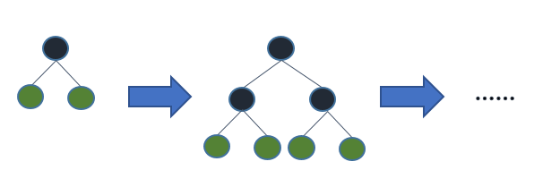
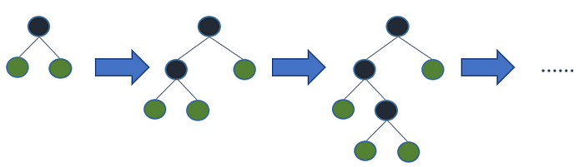
Landasan Teori
LightGBM
Level-wise Growth
VS
Leaf-wise Growth (LightGBM)
Notes:
Artinya, ia secara cerdas hanya fokus mengembangkan bagian dari pohon keputusan yang paling menjanjikan untuk meningkatkan akurasi, sehingga proses pelatihan menjadi jauh lebih cepat.
GOSS (Gradient-based One-Side Sampling): Memprioritaskan data yang "sulit" diprediksi, sehingga proses belajar lebih efisien.
EFB (Exclusive Feature Bundling): Menggabungkan banyak fitur menjadi satu untuk menyederhanakan data tanpa kehilangan informasi penting. (Ke et al., 2017).

Slide 27
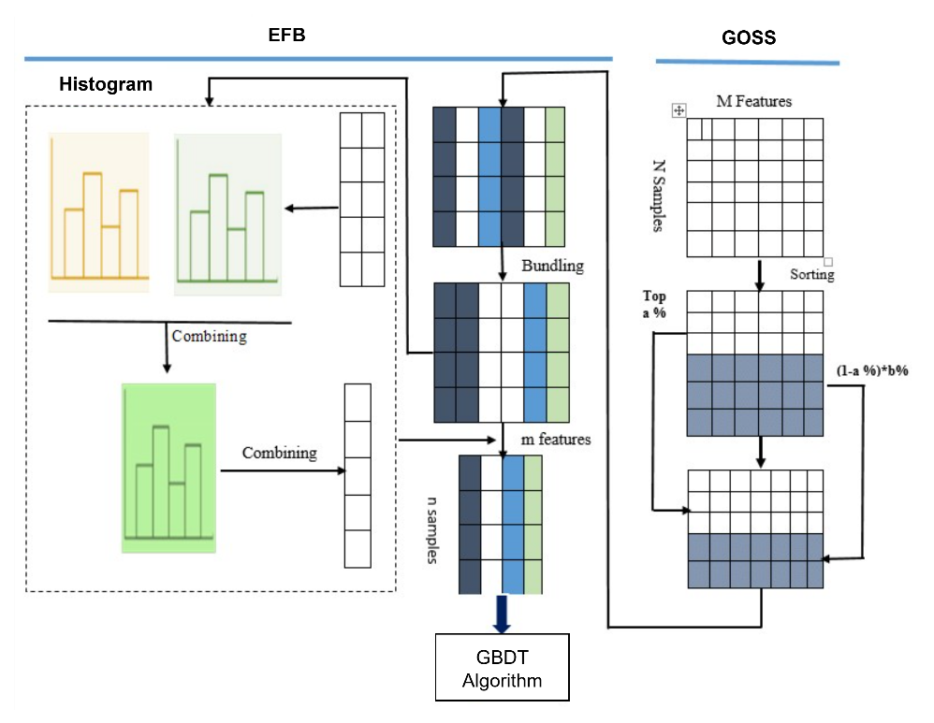
Landasan Teori
LightGBM
Histogram
GOSS
EFB
Notes:
Artinya, ia secara cerdas hanya fokus mengembangkan bagian dari pohon keputusan yang paling menjanjikan untuk meningkatkan akurasi, sehingga proses pelatihan menjadi jauh lebih cepat.
GOSS (Gradient-based One-Side Sampling): Memprioritaskan data yang "sulit" diprediksi, sehingga proses belajar lebih efisien.
EFB (Exclusive Feature Bundling): Menggabungkan banyak fitur menjadi satu untuk menyederhanakan data tanpa kehilangan informasi penting. (Ke et al., 2017).

Slide 28
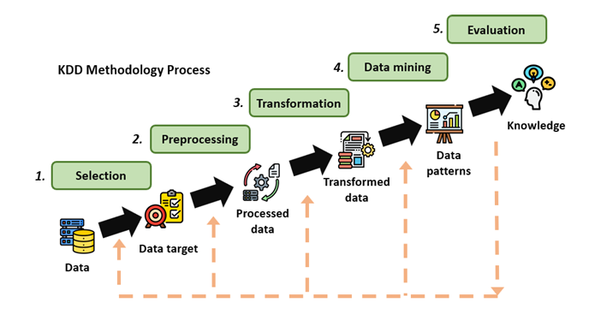
Landasan Teori
Knowledge Discovery in Databases (KDD)
KDD adalah kerangka kerja sistematis yang menjadi fondasi metodologi dalam penelitian ini, yang bertujuan untuk mengekstraksi pengetahuan berharga dari data mentah.
Penelitian ini mengikuti lima tahapan utama dari proses KDD:
  Selection
  Preprocessing
  Transformation
  Data Mining
  Evaluation

Slide 29
Landasan Teori
Metrik Evaluasi
Untuk mengukur kinerja model prediksi xG, digunakan beberapa metrik yang mengevaluasi dua aspek utama: akurasi probabilitas (seberapa akurat nilai xG) dan kemampuan klasifikasi (seberapa baik model membedakan gol dan tidak gol).
Metrik Evaluasi yang Digunakan:
Brier Score: Mengukur seberapa akurat nilai probabilitas (0.0 - 1.0) yang diprediksi model.
ROC AUC: Mengukur seberapa baik model membedakan antara tembakan berbuah gol dan tidak berbuah gol.
Log-Loss: Mengukur besar kesalahan jika model memprediksi probabilitas yang "yakin" tetapi salah.
Akurasi: Mengukur % tebakan benar
Presisi: Dari semua yang diprediksi gol, berapa yang benar
Recall: Dari semua gol yang terjadi, berapa yang terdeteksi?
F1-Score: Rata-rata harmonik dari Presisi dan Recall

Slide 30
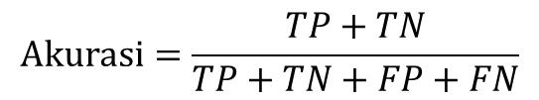
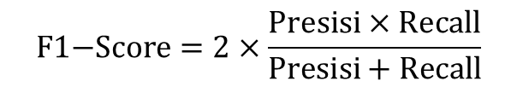
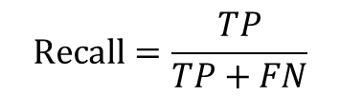
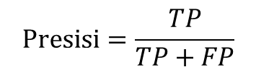
Landasan Teori
Metrik Evaluasi
$$\text{Akurasi}=\frac{TP+TN}{TP+TN+FP+FN}$$
$$\text{Presisi}=\frac{TP}{TP+FP}$$
$$\text{Recall}=\frac{TP}{TP+FN}$$
$$\text{F}\text{1−}\text{Score}=2×\frac{\text{Presisi}×\text{Recall}}{\text{Presisi}+\text{Recall}}$$
Metrik dihitung berdasarkan Confusion Matrix pada threshold (batas), xG > 0.5 dianggap 'Gol'.
TP (True Positive): Tembakan Gol diprediksi sebagai Gol.
FN (False Negative): Tembakan Gol salah diprediksi Tidak Gol.
FP (False Positive): Tembakan Tidak Gol salah diprediksi sebagai Gol.
TN (True Negative): Tembakan Tidak Gol diprediksi Tidak Gol.

Slide 31
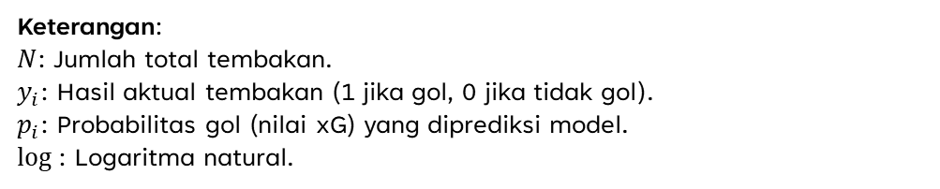
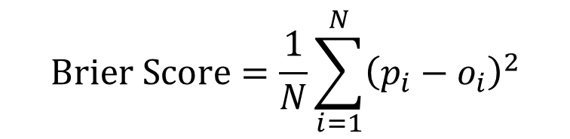
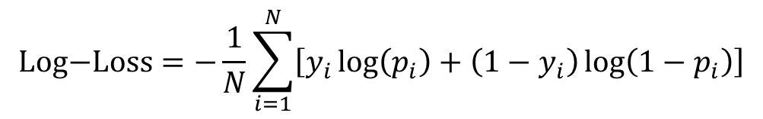

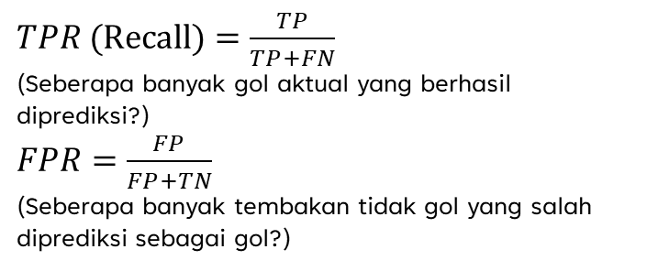
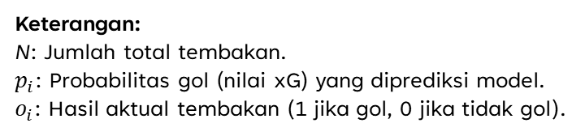
Landasan Teori
Metrik Evaluasi
$$\text{Brier} \text{Score}=\frac{1}{N}\sum_{i=1}^{N}{{\left(p_{i}−o_{i}\right)}^{2}}$$
$$\text{AUC}=\int_{0}^{1}{\text{TPR}\left(\text{FPR}\right),}d\text{FPR}$$
Keterangan:
N: Jumlah total tembakan.
$p_{i}$: Probabilitas gol (nilai xG) yang diprediksi model.
$o_{i}$: Hasil aktual tembakan (1 jika gol, 0 jika tidak gol).
$TPR\text{ (}\text{Recall}\text{)}=\frac{TP}{TP+FN}$
(Seberapa banyak gol aktual yang berhasil diprediksi?)
$FPR=\frac{FP}{FP+TN}$
(Seberapa banyak tembakan tidak gol yang salah diprediksi sebagai gol?)
$$\text{Log}\text{−}\text{Loss}=−\frac{1}{N}\sum_{i=1}^{N}{\left[y_{i}\log\left(p_{i}\right)+\left(1−y_{i}\right)\log\left(1−p_{i}\right)\right]}$$
Keterangan:
$N$: Jumlah total tembakan.
$y_{i}$: Hasil aktual tembakan (1 jika gol, 0 jika tidak gol).
$p_{i}$: Probabilitas gol (nilai xG) yang diprediksi model.
$log⁡$: Logaritma natural.

Slide 32
Penelitian Sejenis
No | Penulis | Model | Hasil
1 | Bandara et al. (2024) | Random Forest | • Model menggunakan fitur sekuens mencapai ROC AUC 0,833 pada set validasi. • Pada pengujian dengan data Euro 2020, model mencapai ROC AUC 0,826, mengungguli model tembakan tunggal (baseline).
2 | Cefis & Carpita (2024) | Regresi Logistik | • ROC AUC = 0,812 • Brier Score = 0,078
3 | Xu et al. (2025) | Jaringan Saraf Konvolusional (CNN) Regresi Logistik | • ROC AUC: Model Skor-xG (CNN) mencapai 0,845, mengungguli model Regresi Logistik (0,791). • Brier Score: Skor-xG (CNN) mendapatkan 0,068, lebih baik dari Regresi Logistik (0,075). (Nilai lebih rendah lebih baik).

Slide 33
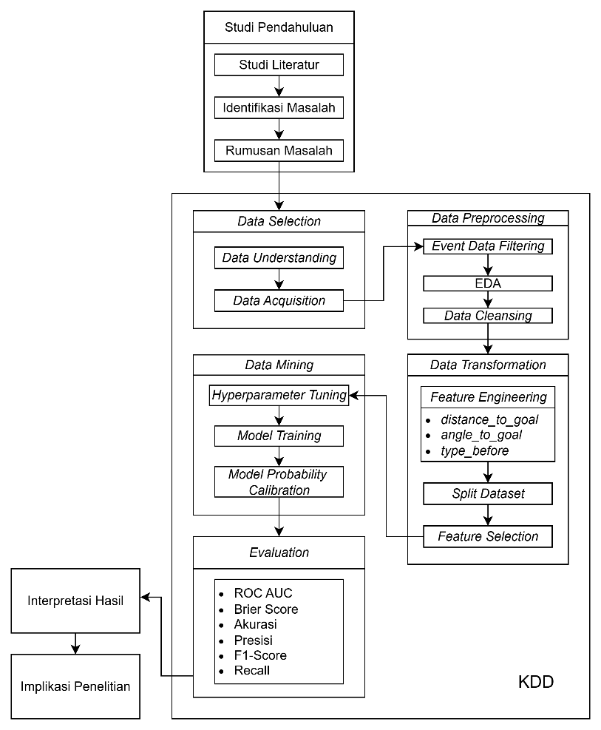
METODOLOGI PENELITIAN

Slide 34
Metodologi Penelitian
Studi Literatur: Model xG, algoritma machine learning, state-of-the-art dan research gap.
Identifikasi Masalah
Rumusan Masalah

Slide 35
Metodologi Penelitian
Kerangka Kerja KDD (Knowledge Discovery in Databases)
Proses KDD yang dilakukan meliputi:
  Data Selection
  Data Preprocessing
  Data Transformation
  Data Mining
  Evaluation

Slide 36
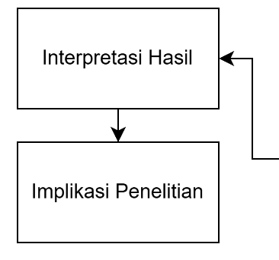
Metodologi Penelitian
Interpretasi Hasil: Practical application, academic benchmark dan industrial benchmark
Implikasi Penelitian: Teoritis dan praktis

Slide 37
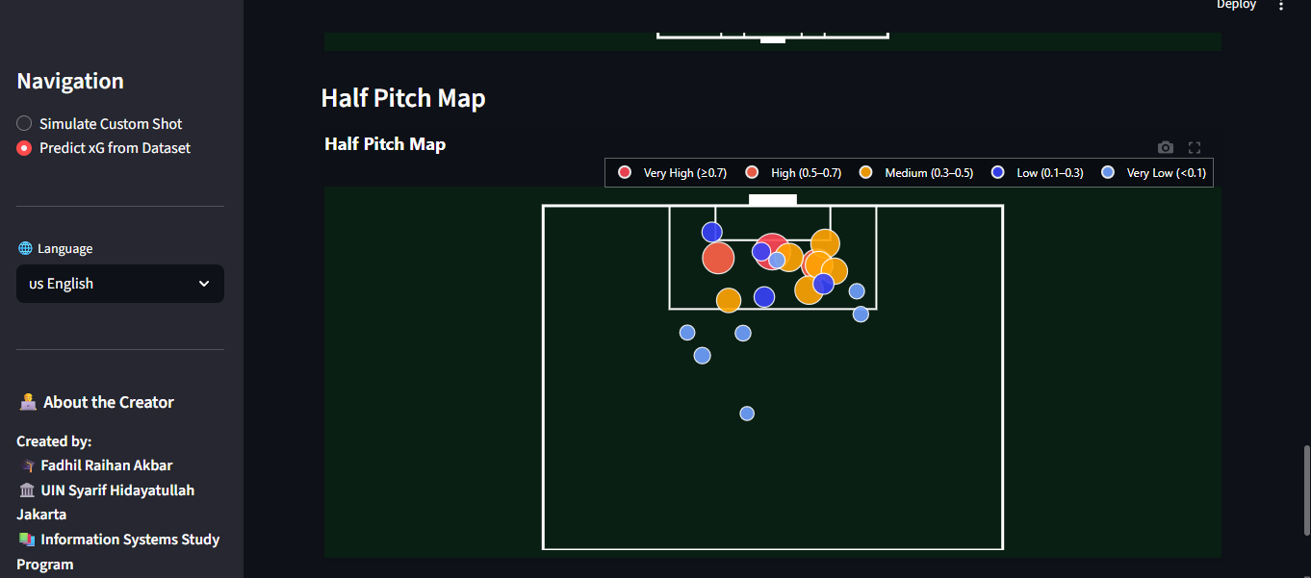
HASIL DAN PEMBAHASAN

Slide 38
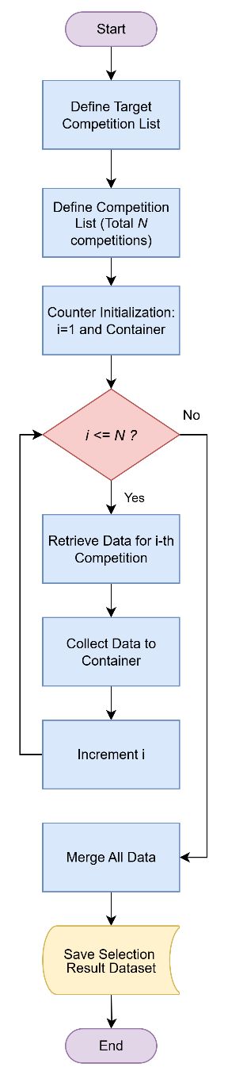
Selection

Slide 39
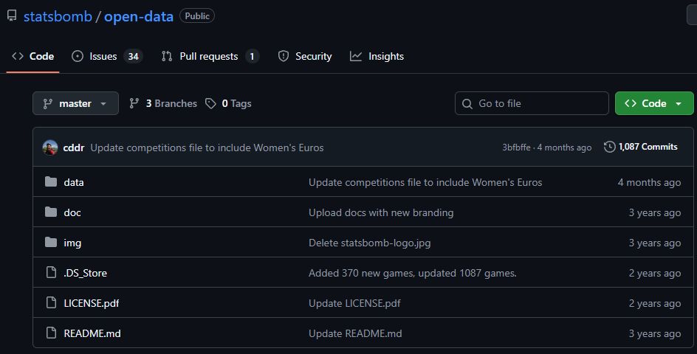

Statsbomb Open-Data
Data akan di download melalui github.com/statsbomb/open-data dan diolah menggunakan Google Colab dengan library Pandas, dan lainnya. Master.zip yang berisi seluruh data akan di download lewat environment Google Colab untuk menjamin kecepatannya.

Slide 40
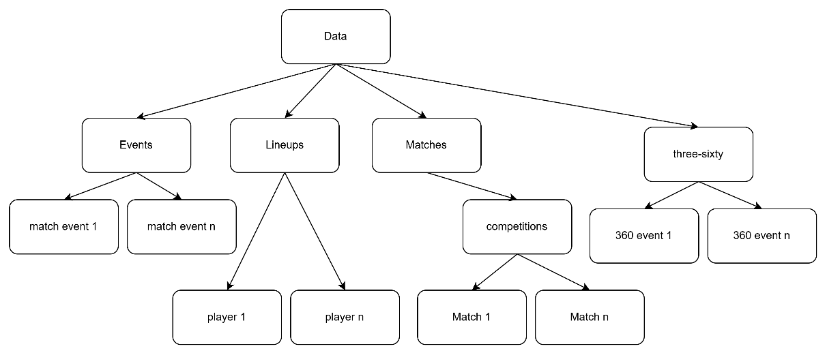
Data Understanding
Proses diawali dengan memahami struktur data milik statsbomb melalui documentation yang disediakan oleh StatsBomb di Github.

Slide 41
Data Understanding
Proses diawali dengan memahami struktur data milik statsbomb melalui documentation yang disediakan oleh StatsBomb di Github. Pada competition.json:
competition_id | season_id | country_name | competition_name | competition_gender | competition_youth | …
9 | 281 | Germany | 1. Bundesliga | male | False | …
9 | 27 | Germany | 1. Bundesliga | male | False | …
1267 | 107 | Africa | African Cup of Nations | male | False | …
16 | 4 | Europe | Champions League | male | False | …
16 | 1 | Europe | Champions League | male | False | …
... | ... | ... | ... | ... | ... | …
35 | 75 | Europe | UEFA Europa League | male | False | …
53 | 315 | Europe | UEFA Women's Euro | female | False | …
53 | 106 | Europe | UEFA Women's Euro | female | False | …
72 | 107 | International | Women's World Cup | female | False | …
72 | 30 | International | Women's World Cup | female | False | …
75 rows × 12 columns

Slide 42

Data Understanding
No | Competition Name
0 | 1. Bundesliga
1 | African Cup of Nations
2 | Champions League
3 | Copa America
4 | Copa del Rey
5 | FIFA World Cup
6 | Indian Super league
7 | La Liga
8 | Liga Profesional
9 | Ligue 1
10 | Major League Soccer
11 | North American League
12 | Premier League
13 | Serie A
14 | UEFA Euro
15 | UEFA Europa League
Kemudian seleksi data dengan filter gender = male dan youth = false, maka akan didapat list:

Slide 43
Data Aquisition
Kemudian data di extract dari events id yang sudah didapatkan pada data matches.

Slide 44
Data Aquisition
id | period | timestamp | minute | second | possession | duration | type.id | type.name | --- | substitution.outcome.id | substitution.outcome.name | substitution.replacement.id
50aa204f-5d65-4145-8597-5d5628fb7898 | 1 | 00:00:00.000 | 0 | 0 | 1 | 0.000000 | 35 | Starting XI | ... | NaN | NaN | NaN
a279cbee-9ab3-4cfb-9c51-27cacc1bf2a2 | 1 | 00:00:00.000 | 0 | 0 | 1 | 0.000000 | 35 | Starting XI | ... | NaN | NaN | NaN
d2126e70-9f04-4bb7-ba2b-9377836d1757 | 1 | 00:00:00.000 | 0 | 0 | 1 | 0.000000 | 18 | Half Start | ... | NaN | NaN | NaN
54d78bfa-4146-42bd-acdc-97bcd393dd81 | 1 | 00:00:00.000 | 0 | 0 | 1 | 0.000000 | 18 | Half Start | ... | NaN | NaN | NaN
152820f0-6ca9-4df3-943b-a67d568ff472 | 1 | 00:00:00.340 | 0 | 0 | 2 | 2.529454 | 30 | Pass | ... | NaN | NaN | NaN

Slide 45
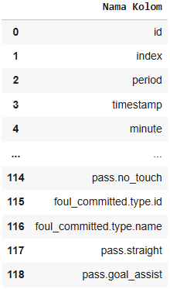
Data Aquisition
Terlalu banyak kolom tidak penting terhadap konteks xG

Slide 46
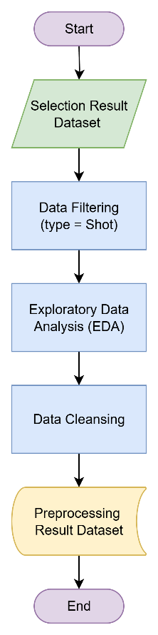
Preprocessing

Slide 47
Event Data Filtering
type.name
Starting XI
Starting XI
Half Start
Half Start
Pass
Proses ini meliputi filtering untuk mengambil hanya data tembakan dari open play.
Type.name = Shot &
Shot.type ≠ Penalty/Free Kick/ Other

Slide 48
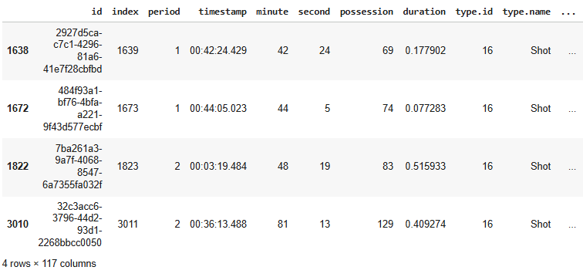
Event Data Filtering
Setelah data tembakan di dapatkan, kita perlu menghapus columns yang tidak perlu.

Slide 49
Event Data Filtering
Dengan domain knowledge yang didasari Penelitian Sejenis dan artikel web yang memperlihatkan factor-factor yang mempengaruhi sebuah tembakan dalam sepak bola didapatkan 17 kolom pada data Statsbomb Open-Data yang akan di gunakan sebagai faktor-faktor penentu terjadinya sebuah tembakan.
Lucey et al. (2015), Ruiz et al. (2015), Eggels et al. (2016), Fairchild et al. (2018), Méndez et al. (2023), Bandara et al. (2024), Cefis & Carpita (2024), Xu et al. (2025)
https://www.hudl.com/blog/expected-goals-xg-explained

Slide 50
Preprocessing
Nama Kolom | Deskripsi
period | Periode / babak pertandingan saat tembakan terjadi
minute | Menit pertandingan saat tembakan dilakukan
second | Detik pertandingan saat tembakan dilakukan
Location (dipecah menjadi start_x dan start_y) | Koordinat awal tembakan (arah serangan selalu menuju gawang lawan di sisi kanan)
position | Posisi pemain di dalam tim (Bek, Gelandang, Penyerang)
shot_outcome | Hasil tembakan (0 = tidak gol, 1 = gol)
shot_body_part | Bagian tubuh yang digunakan dalam menembak
shot_first_time | Apakah tembakan dilakukan secara langsung tanpa kontrol bola
shot_one_on_one | Apakah tembakan dilakukan dalam situasi satu lawan satu dengan kiper
shot_open_goal | Apakah tembakan dilakukan ke gawang yang kosong
shot_aerial_won | Apakah pemain memenangkan duel udara sebelum tembakan
shot_key_pass | Apakah tembakan didahului oleh umpan kunci
possession | Nomor penguasaan bola dari tim pada pertandingan
play_pattern | Pola permainan yang terjadi sebelum tembakan (Regular Play, From Corner, From Free Kick)
under_pressure | Apakah pemain berada dalam tekanan saat melakukan tembakan
shot_technique | Teknik tembakan yang digunakan (Normal, Volley, Half Volley, Lob, Bicycle Kick)

Slide 51
Event Data Filtering
minute | second | play_pattern | position | shot_technique | shot_body_part | shot_type | shot_open_goal | shot_one_on_one | shot_aerial_won | under_pressure | start_x | start_y | distance_to_goal | angle_to_goal | shot_outcome
30.0 | 50.0 | 7 | 21.0 | 91 | 40 | 87 | 0 | 0 | 0 | 0 | 111.699997 | 54.400002 | 112.624374 | 0.128210 | 0
57.0 | 8.0 | 3 | 13.0 | 93 | 40 | 87 | 0 | 0 | 0 | 0 | 97.599998 | 34.799999 | 22.995651 | -2.913490 | 0
79.0 | 22.0 | 4 | 17.0 | 93 | 37 | 87 | 0 | 1 | 1 | 1 | 114.300003 | 31.299999 | 10.400962 | -2.150799 | 0
39.0 | 36.0 | 1 | 21.0 | 93 | 38 | 87 | 0 | 0 | 0 | 0 | 114.800003 | 33.200001 | 8.560374 | -2.223643 | 1
12.0 | 42.0 | 1 | 23.0 | 93 | 40 | 87 | 0 | 0 | 0 | 0 | 102.400002 | 54.900002 | 23.060139 | 2.439081 | 0

Slide 52
EDA
Eksplorasi Fitur
Validasi Domain Knowledge (Sanity Check)

Slide 53
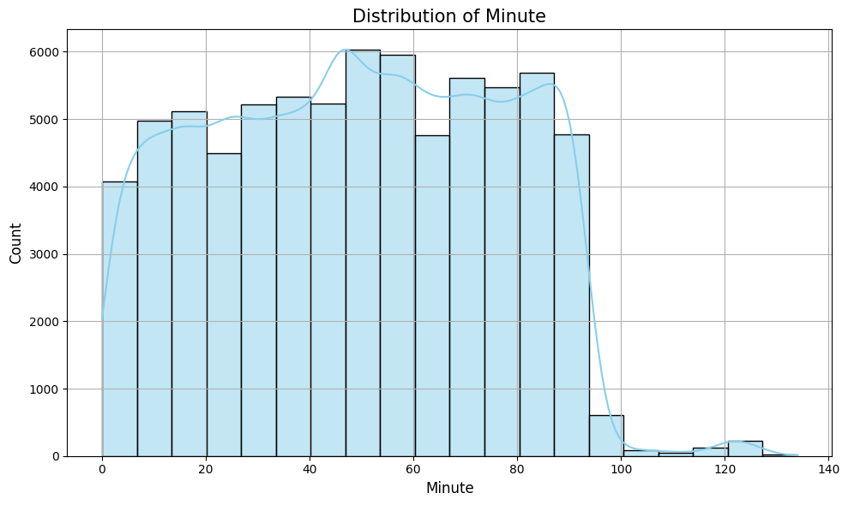
Analisis Distribusi Variabel Tunggal (Univariat)

Slide 54
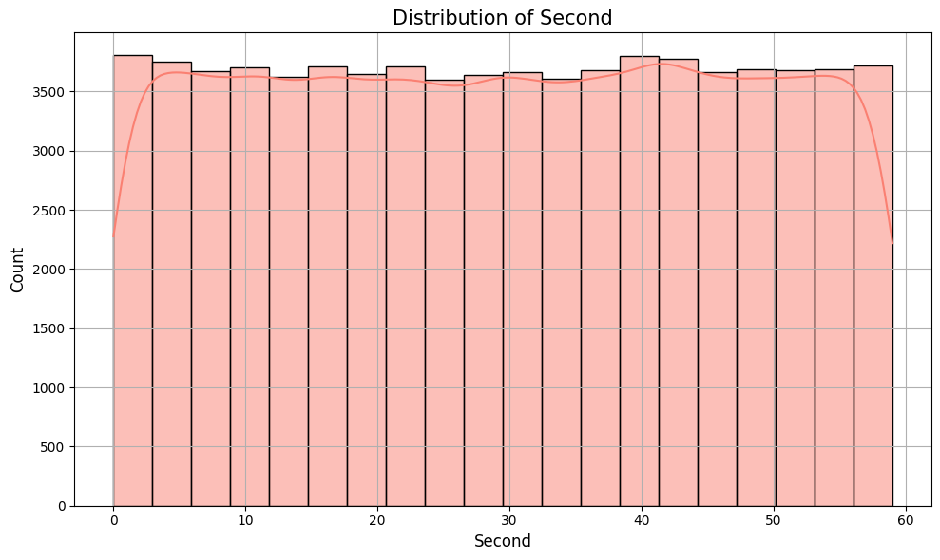
Analisis Distribusi Variabel Tunggal (Univariat)

Slide 55
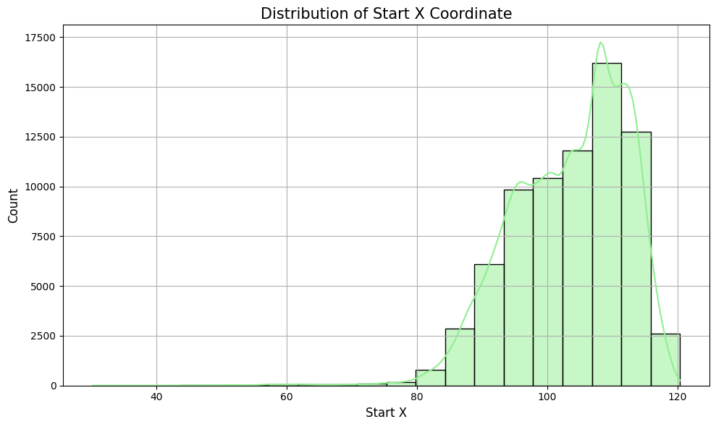
Analisis Distribusi Variabel Tunggal (Univariat)

Slide 56
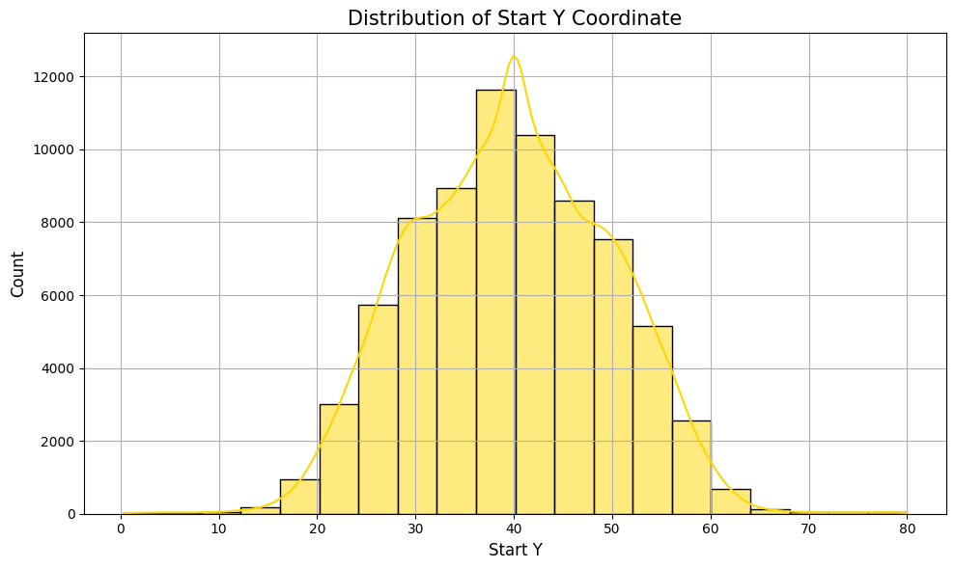
Analisis Distribusi Variabel Tunggal (Univariat)

Slide 57
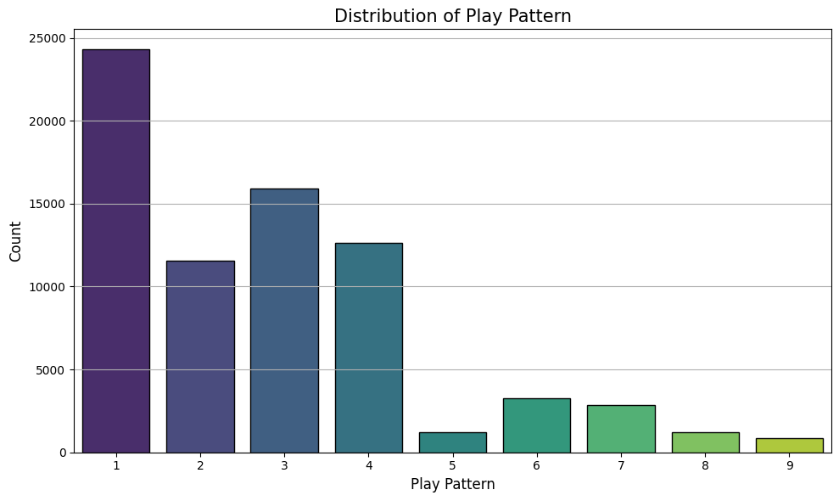
Analisis Distribusi Variabel Tunggal (Univariat)
1: Regular Play
2: From Corner
3: From Free Kick
4: From Throw-in
5: From Goal Kick
6: From Kick Off
7: From Keeper
8: From Key Pass
9: Other

Slide 58
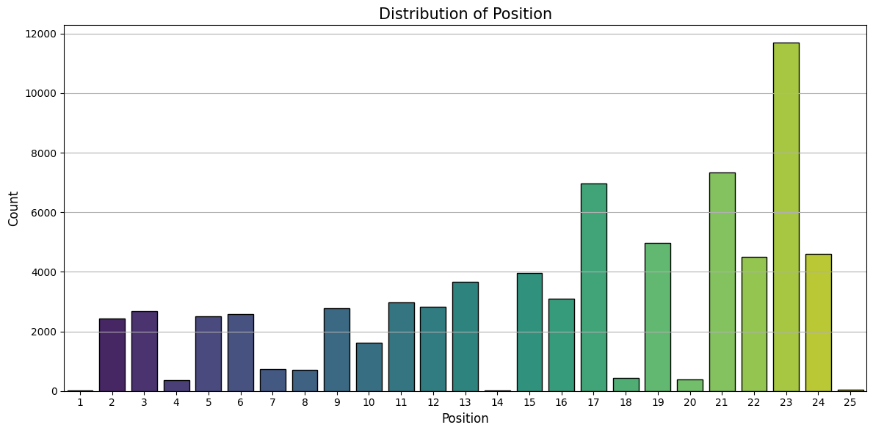
Analisis Distribusi Variabel Tunggal (Univariat)
Goalkeeper
Right Back
Right Centre Back
Centre Back
Left Centre Back
Left Back
Right Wing Back
Left Wing Back
Right Defensive Midfield
Central Defensive Midfield
Left Defensive Midfield
Right Midfield
Right Centre Midfield
Centre Midfield
Left Centre Midfield
Left Midfield
Right Wing
Right Attacking Midfield
Central Attacking Midfield
Left Attacking Midfield
Left Wing
Right Centre Forward
Centre Forward
Left Centre Forward
Secondary Striker

Slide 59
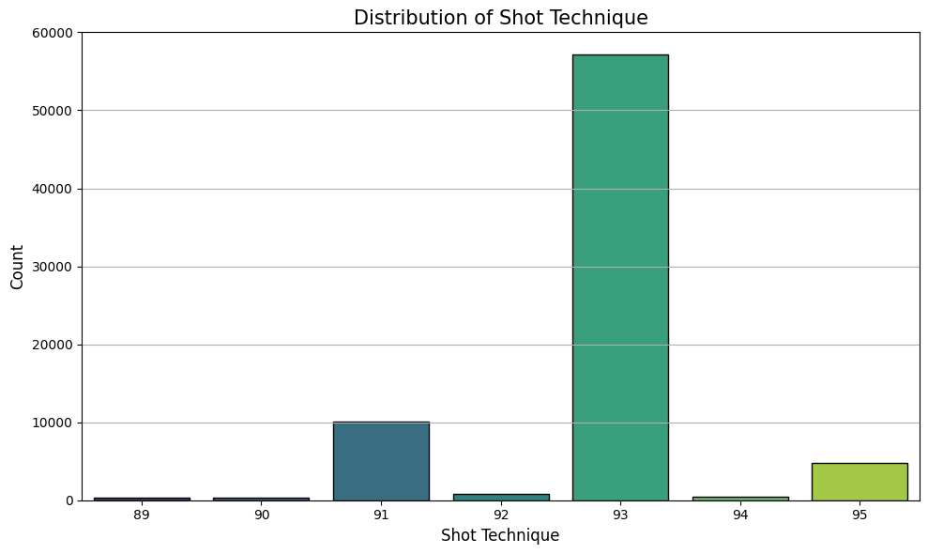
Analisis Distribusi Variabel Tunggal (Univariat)
89: Backheel
90: Diving Header
91: Volley
92: Lob
93: Normal
94: Overhead Kick
95: Half Volley

Slide 60
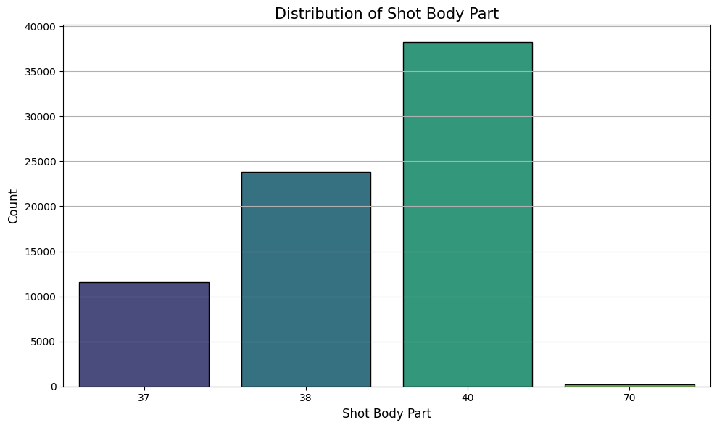
Analisis Distribusi Variabel Tunggal (Univariat)
40: Right Foot
38: Left Foot
37: Head
70: Other

Slide 61
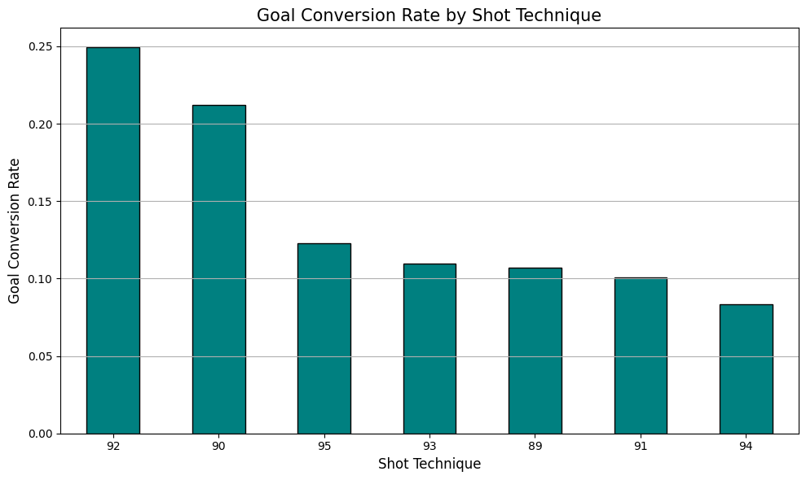
Analisis Hubungan Antar Variabel (Bivariat)
89: Backheel
90: Diving Header
91: Volley
92: Lob
93: Normal
94: Overhead Kick
95: Half Volley

Slide 62
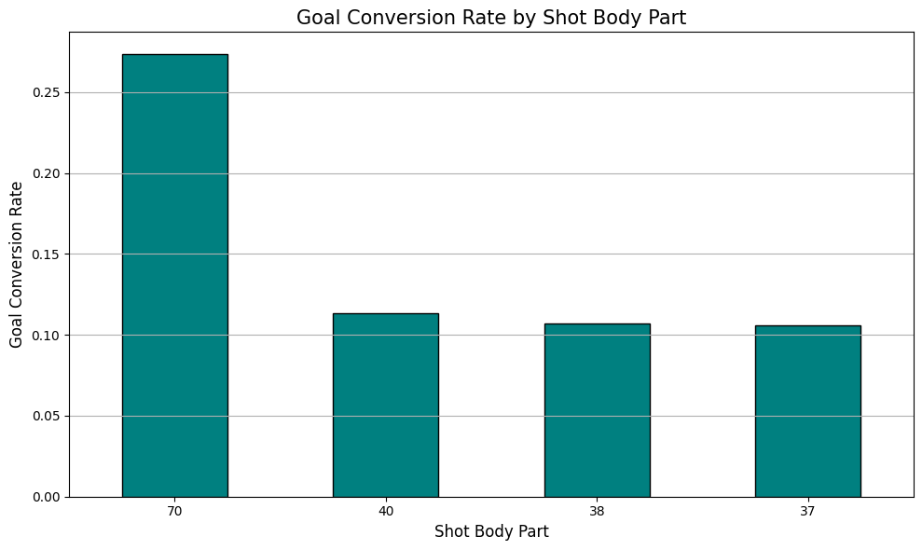
Analisis Hubungan Antar Variabel (Bivariat)
40: Right Foot
38: Left Foot
37: Head
70: Other

Slide 63

Data Cleansing
Untuk memastikan data tidak ada yang kosong dan duplikat dilakukan pengecekan menggunakan library pandas.

Slide 64
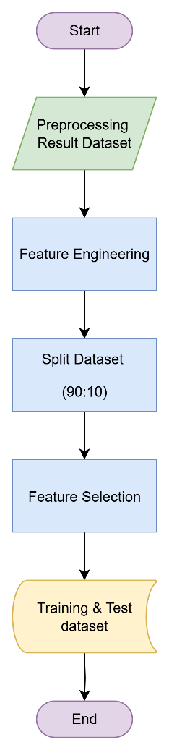
Data Transformation
Pada tahap transformasi, dilakukan rekayasa fitur untuk menciptakan variabel baru yang lebih informatif, seperti jarak tembakan ke gawang (distance_to_goal), sudut tembak (angle_to_goal), dan jenis kejadian sebelum tembakan (type_before).

Slide 65
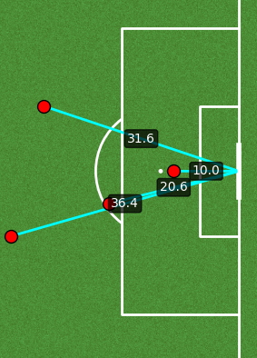
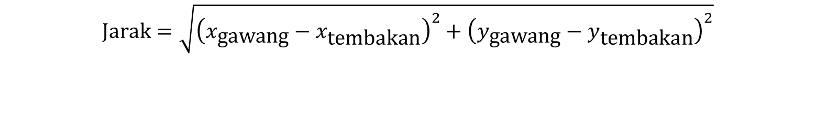
Feature Engineering
Titik tembakan akan dihitung menggunakan start_x dan start_y untuk menghitung jarak ke gawang (distance_to_goal) menggunakan rumus Jarak Euclidean:
$$\text{Jar}ak=\sqrt{{\left(x_{\text{gawang}}−x_{\text{tembakan}}\right)}^{2}+{\left(y_{\text{gawang}}−y_{\text{tembakan}}\right)}^{2}}$$

Slide 66
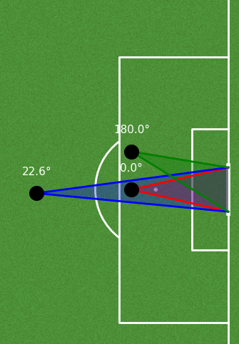
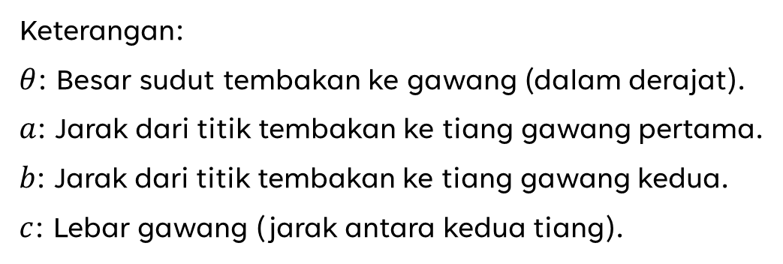
Feature Engineering
Untuk menghitung besar sudut dari lokasi tembakan terhadap gawang (angle_to_goal), digunakan rumus Hukum Kosinus (Law of Cosines):
$$θ=\arccos\left(\frac{a^{2}+b^{2}−c^{2}}{2ab}\right)$$
Keterangan:
$θ$: Besar sudut tembakan ke gawang (dalam derajat).
$a$: Jarak dari titik tembakan ke tiang gawang pertama.
$b$: Jarak dari titik tembakan ke tiang gawang kedua.
$c$: Lebar gawang (jarak antara kedua tiang).

Slide 67
Feature Engineering
Event Type | Type ID | Deskripsi Singkat
50/50 | 33 | Dua pemain dari tim berbeda berebut bola lepas.
Ball Receipt* | 42 | Momen penerimaan atau usaha menerima operan.
Ball Recovery | 2 | Usaha merebut kembali bola lepas.
Block | 6 | Pemain menghalangi bola dengan tubuhnya.
Carry | 43 | Pemain menguasai bola saat bergerak atau diam.
Clearance | 9 | Menghalau bola dari area bahaya tanpa niat mengoper ke rekan.
Dispossessed | 3 | Pemain kehilangan bola karena ditekel tanpa mencoba dribel.
Dribble | 14 | Usaha pemain melewati lawan dengan menggiring bola.
Duel | 4 | Duel 1v1 antara pemain dari tim berbeda.
Error | 37 | Kesalahan pemain.

Slide 68
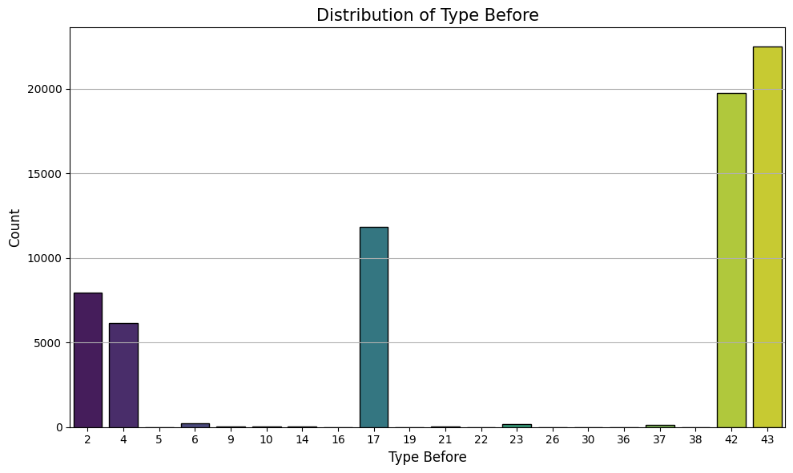
Feature Engineering
'Carry' (ID 43)
'Ball Receipt*' (ID 42)
'Pressure' (ID 17)
'Ball Recovery' (ID 2)
'Duel' (ID 4)

Slide 69
Transformation
Dataset dibagi dengan rasio 90:10 (training:testing) untuk memaksimalkan volume data yang dapat dipelajari oleh algoritma LightGBM, hal ini dilakukan karena karakteristik data sepak bola memiliki interaksi fitur non-linear yang sangat kompleks sehingga membutuhkan data latih yang besar untuk mencegah risiko underfitting.
Dataset | Jumlah Baris (Sampel Tembakan)
Data Latih | 66.459
Data Uji | 7.385
Total | 73.844

Slide 70
Feature Selection
Seluruh dataset yang sudah sempurna, akan dibagi kembali fitur-fiturnya sebagai variable fitur (X) dan variable target (y).
Kategori Fitur | Nama Fitur
Dimensi Waktu (X) | minute, second, period
Dimensi Spasial (X) | start_x, start_y
Konteks Tembakan (X) | shot_body_part, shot_technique, play_pattern
Konteks Situasi (X) | shot_first_time, shot_open_goal, shot_one_on_one, shot_aerial_won, shot_key_pass, under_pressure, possession
Fitur Hasil Rekayasa (X) | distance_to_goal, angle_to_goal, type_before
Variabel Target (y) | shot_outcome

Slide 71
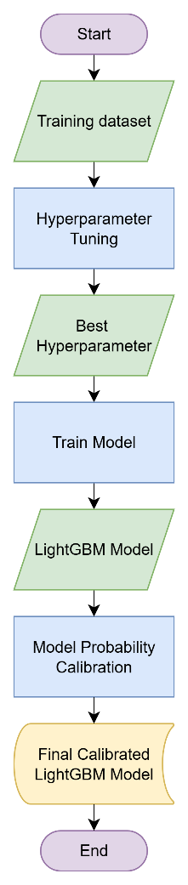
Data Mining
Tahap data mining yaitu pemodelan menggunakan LightGBM.

Slide 72
Hyperarameter Tuning
Pertama yaitu dilakukan Hyperparameter Tuning, menggunakan RandomizedSearchCV dengan pengaturan:
Estimator = lgbm,
N_iter = 100,
Param_distributions = lgbm_param_grid,
Cv = 5,
Refit = roc_aug,
N_jobs = -1,

Slide 73
Hyperarameter Tuning
Nama Hyperparameter | Nilai yang Diuji
min_child_samples | Distribusi integer acak dari 0-200
num_leaves | Distribusi integer acak dari 2-500
reg_lambda | Distribusi uniform acak dari 0-1
reg_alpha | Distribusi uniform acak dari 0-1
max_depth | Distribusi integer acak dari 0-500

Slide 74
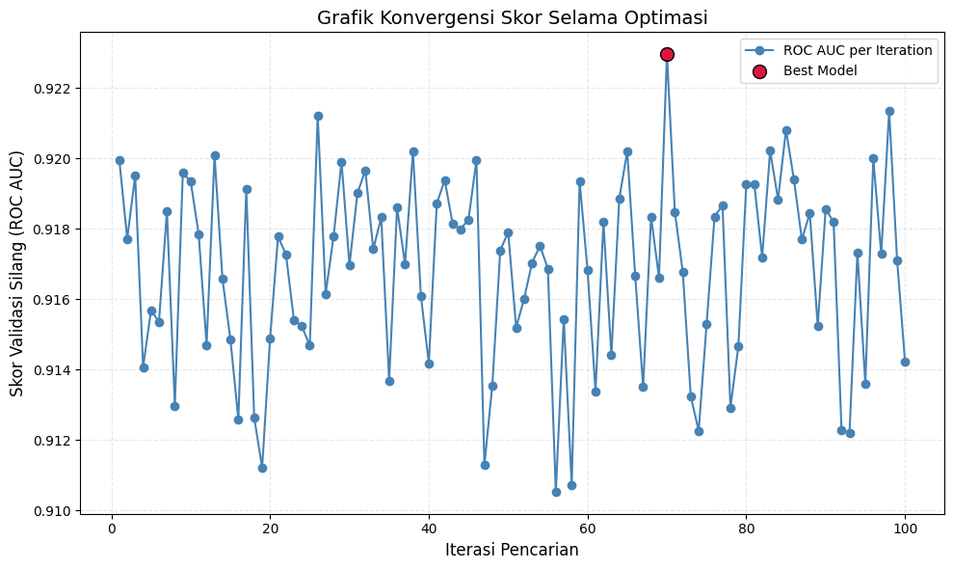
Hyperarameter Tuning

Slide 75
Data Mining
Skor ROC AUC | Konfigurasi Hyperparameter
0.922487 | max_depth: 3 min_child_samples: 38 num_leaves: 247 reg_alpha: 0.00374 reg_lambda: 0.08957

Slide 76
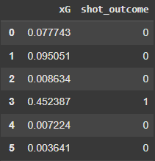
Train Model
Setelah mendapat hyperparameter yang terbaik, maka model selanjutnya dilatih menggunakan data latih X dan y, dengan pengaturan:
boosting_type='goss'
random_state=42
Setelah model dilatih kita bisa terapkan predict.proba() pada sklearn untuk menghasilkan output berupa probabilitas

Slide 77
Model Probability Calibration
Setelah model dilatih, dilakukan kalibrasi probabilitas yang dihasilkan model dengan library CalibratedClassifierCV menggunakan pengaturan:
method='isotonic’,
cv='prefit’
calibrated_lgbm = CalibratedClassifierCV(searchcv, method='isotonic', cv='prefit')
calibrated_lgbm.fit(X_train, y_train)
best_model = calibrated_lgbm

Slide 78
Model Probability Calibration
Bin Probabilitas Prediksi (dari Model Mentah) | Rata-Rata Probabilitas Prediksi | Proporsi Aktual (JmlTembakan / JmlGol) | Keterangan Bias
0.0 - 0.1 | 0.014566 | 0.012848 | Well-calibrated
0.1 - 0.2 | 0.144129 | 0.141237 | Well-calibrated
0.2 - 0.3 | 0.245802 | 0.238418 | Well-calibrated
0.3 - 0.4 | 0.346410 | 0.335095 | Over-confident
0.4 - 0.5 | 0.450104 | 0.462106 | Under-confident
0.5 - 0.6 | 0.544950 | 0.579041 | Under-confident
0.6 - 0.7 | 0.647357 | 0.655473 | Well-calibrated
0.7 - 0.8 | 0.755396 | 0.866035 | Under-confident
0.8 - 0.9 | 0.842134 | 0.900000 | Under-confident
0.9 - 1.0 | 0.924237 | 0.958333 | Under-confident
Tabel Agregasi Kalibrasi (Model Sebelum Kalibrasi)

Slide 79
Model Probability Calibration
Bin Probabilitas Prediksi (dari Model Kalibrasi) | Rata-Rata Probabilitas Prediksi | Proporsi Aktual (JmlTembakan / JmlGol) | Keterangan Bias
0.0 - 0.1 | 0.012085 | 0.012848 | Well-calibrated
0.1 - 0.2 | 0.138768 | 0.141237 | Well-calibrated
0.2 - 0.3 | 0.236249 | 0.238418 | Well-calibrated
0.3 - 0.4 | 0.338663 | 0.335095 | Well-calibrated
0.4 - 0.5 | 0.468650 | 0.462106 | Well-calibrated
0.5 - 0.6 | 0.583465 | 0.579041 | Well-calibrated
0.6 - 0.7 | 0.631745 | 0.655473 | Under-confident
0.7 - 0.8 | 0.804260 | 0.866035 | Under-confident
0.8 - 0.9 | 0.883709 | 0.900000 | Under-confident
0.9 - 1.0 | 0.982412 | 0.958333 | Over-confident
Tabel Agregasi Kalibrasi (Model Sesudah Kalibrasi)

Slide 80
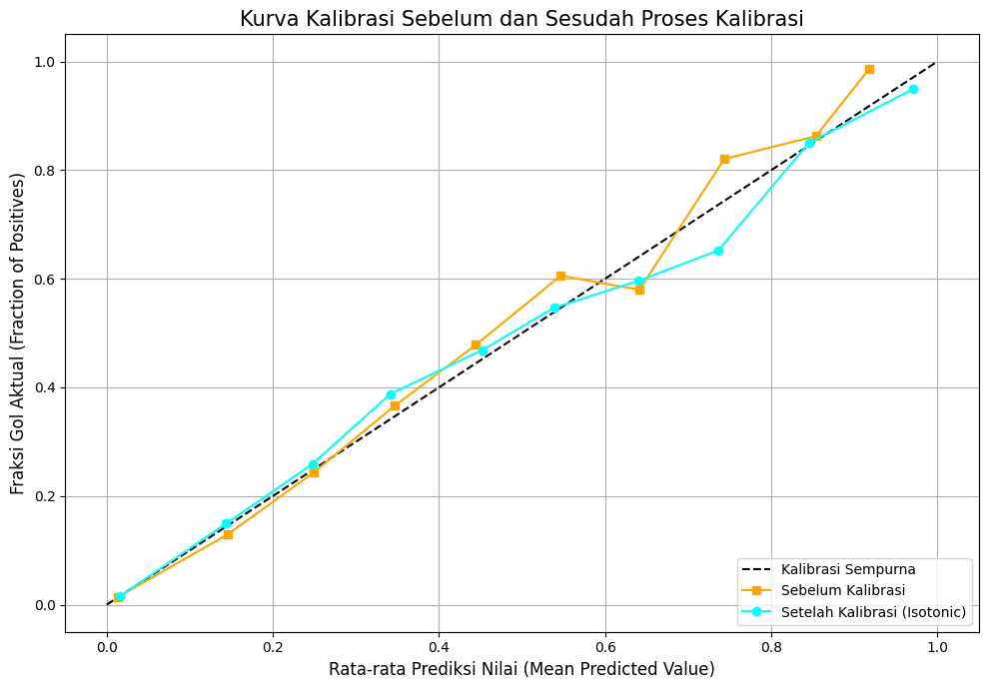
Data Mining

Slide 81
Evaluation
Metrik | Nilai
Brier Score | 0,0621
ROC AUC | 0,9203
Akurasi | 0,9113
Presisi | 0,8996
Recall | 0,9113
F1-Score | 0,9010
Log-Loss | 0,2
Model | Total Waktu (detik)
LightGBM | 49,751553
AdaBoost | 106,569891
XGBoost | 119,356985
Random Forest | 136,376029

Slide 82
Interpretasi Hasil:
Practical Application
Model diaplikasikan pada studi kasus pertandingan Piala Dunia 2022, dan juga diimplementasikan dalam sebuah antarmuka web interaktif menggunakan Streamlit untuk mempermudah analisis dan simulasi tembakan secara langsung.

Slide 83
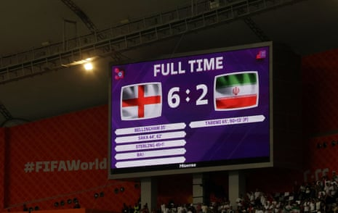
Interpretasi Hasil:
Practical Application
Tim Nasional | Total xG | Jumlah Tembakan | Jumlah Gol Aktual | Rata-rata xG per Tembakan | Diferensial Gol (Gol − xG)
Inggris | 3,09 | 13 | 6 | 0,238 | +2,91
Iran | 0,87 | 7 | 1 | 0,125 | +0,13

Slide 84
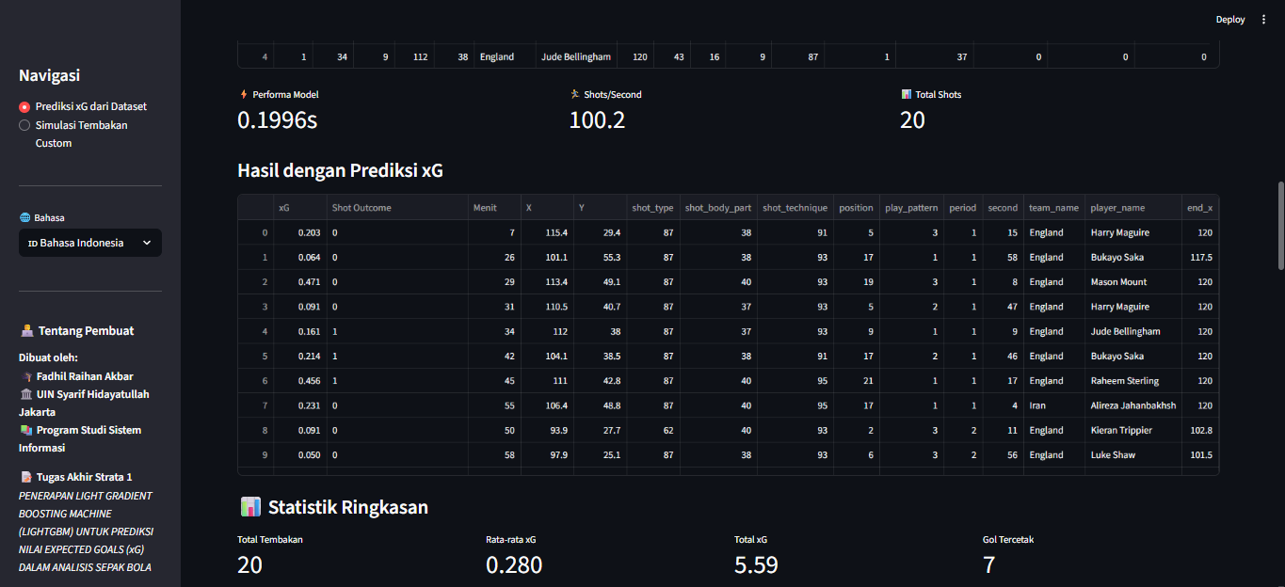
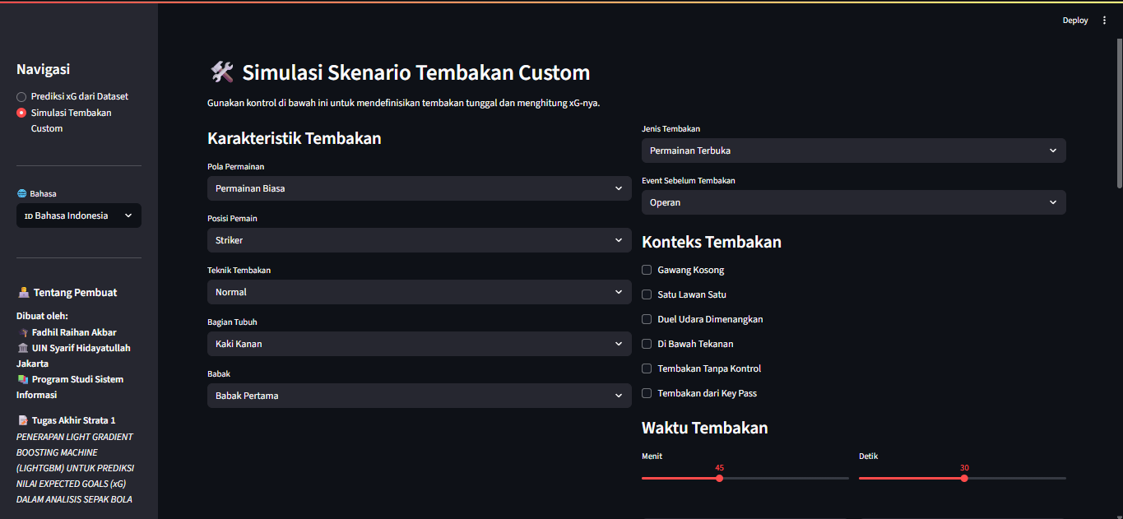
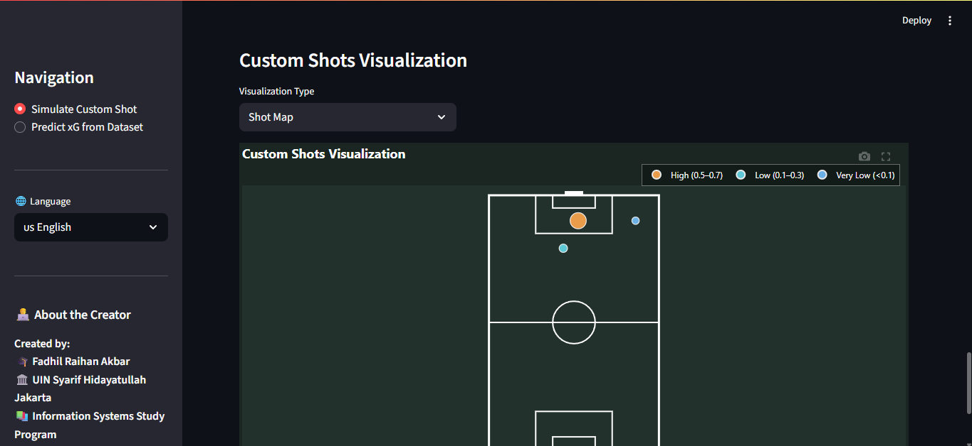
Practical Application
https://xginterface.streamlit.app/

Slide 85
Interpretasi Hasil:
Academic Benchmark
Kinerja model kemudian dibandingkan dengan hasil penelitian sejenis yang menggunakan algoritma boosting. Hasil perbandingan menunjukkan bahwa model ini terbukti unggul secara signifikan di semua metrik evaluasi yang digunakan.

Slide 86
Academic Benchmark
Penulis & Tahun | Model | Brier Score | ROC AUC | Akurasi | Presisi | Recall | F1-Score | Log-Loss
Eggels et al. (2016) | Ada-Boost | – | 0,670 | – | 0,624 | 0,773 | 0,688 | –
Anzer & Bauer (2021) | Gradient Boosting Machine | – | 0,822 | – | 0,646 | 0,181 | – | –
Cavus & Biecek (2022) | LightGBM | 0,173 | 0,818 | 0,904 | 0,748 | 0,721 | 0,734 | 0,520
Mead et al. (2023) | XGBoost | 0,0799 | 0,8 | – | – | – | – | 0,28184
Senn (2024) | XGBoost | – | 0,718 | 0,891 | 0,536 | 0,071 | 0,125 | –
Model Penelitian | LightGBM (with Calibration) | 0,0621 | 0,9209 | 0,9113 | 0,8996 | 0,9113 | 0,9010 | 0,21

Slide 87
Interpretasi Hasil:
Industrial Benchmark
Untuk memvalidasi konsistensi, prediksi xG dari model ini dibandingkan dengan data dari penyedia statistik industri seperti Opta dan FBref. Hasilnya menunjukkan bahwa estimasi model ini sejalan dan kompetitif dengan standar industri.

Slide 88
Industrial Benchmark
Pertandingan | Skor | Sumber | xG Tim A | xG Tim B
England vs Iran – WC 2022 | 6 – 2 | Penelitian ini | England: 3,09 | Iran: 0,87
 |  | Opta | England: 2,1 | Iran: 1,751
 |  | xGScore.io | England: 2,14 | Iran: 1,42
 |  | FBref | England: 2,1 | Iran: 1,4
 |  | PFF | England: 2,14 | Iran: 1,62
England vs France – WC 2022 | 1 – 2 | Penelitian ini | England: 1,98 | France: 0,64
 |  | PFF | England: 2,4 | France: 0,73
 |  | xGScore.io | England: 2,55 | France: 1,21
 |  | FBref | England: 2,4 | France: 0,9
 |  | Opta | England: 2,4 | France: 1,012

Slide 89
Implikasi Penelitian
Secara teoritis, penelitian ini memvalidasi superioritas LightGBM untuk data olahraga yang non-linear. Secara praktis, model dan aplikasi yang dikembangkan dapat menjadi alat bantu objektif bagi klub, analis, media, hingga untuk pembinaan pemain muda.

Slide 90
Keterbatasan Penelitian
Penelitian ini memiliki keterbatasan pada cakupan data yang hanya mencakup liga tertentu dan ketersediaan fitur kontekstual seperti posisi kiper. Selain itu, validitas model juga perlu diuji lebih lanjut pada kompetisi dengan gaya bermain yang berbeda untuk memastikan generalisasi.

Slide 91


Interface Demo

Slide 92
PENUTUP

Slide 93
Kesimpulan
Penerapan LightGBM yang dioptimalkan berhasil menghasilkan model prediksi xG dengan akurasi dan keandalan probabilitas yang sangat tinggi. Dari segi komputasi, LightGBM juga terbukti jauh lebih efisien. Luaran dari penelitian ini tidak hanya berupa model, tetapi juga sebuah antarmuka web interaktif yang fungsional untuk penerapan praktis.

Slide 94
Saran
Untuk penelitian selanjutnya, disarankan untuk memperkaya model dengan fitur yang lebih detail, seperti data posisi pemain bertahan saat tembakan terjadi. Pengembangan interface juga dapat dilanjutkan dengan menambahkan fitur analisis performa pemain atau perbandingan taktik tim.

Slide 95
Sesi Tanya-Jawab

Slide 96
TERIMA KASIH!

